Slide 1


Modern Makine Öğrenmesi Mimarisi Geliştirme
Notebook'tan production'a ML mimarisi geliştirmenin temel noktaları

Slide 2


Tanışalım
Serkan Arslan
Kıdemli Veri Bilimcisi & Eğitmen
Çalışma Geçmişi
Büyük ölçekli veri projelerinde 8+ yıl deneyim.
Makine öğrenimi modellerinin üretim ortamına alınmasında uzman.
Çeşitli sektörlerde veri odaklı çözümler geliştirme.
Beni Takip Edin
LinkedIn – Serkan Arslan
GitHub – serkanars
Medium - serkanars

Slide 3

Derse Genel Bakış
Dersin Kapsamı
Notebook'tan production'a geçiş, SDLC ve ML döngüsü — veri bilimi deneyiminizi gerçek dünya standartlarına taşıyoruz.
Haftalık Plan
Kaynaklar
Chip Huyen (Designing Machine Learning Systems),
Ben Wilson (Machine Learning Engineering in Action

Slide 4

Dersin Kapsamı ve Kazanımlar
Bu ders, veri bilimi projelerinizi bir Jupyter Notebook'tan alıp gerçek dünya üretim ortamlarına taşımanız için gerekli bilgi ve becerileri sunar. Sektör standartlarında profesyonel geliştirme pratikleri kazanacaksınız.
Profesyonel Kodlama
MLOps ve Otomasyon
İleri ML Teknikleri
Modüler, test edilebilir ve sürdürülebilir veri bilimi projeleri oluşturmayı öğreneceğiz.
Makine öğrenimi yaşam döngüsünü optimize eden MLOps araçlarına ve süreçlerine hakim olunacak.
Karmaşık veri problemleri için gelişmiş algoritmaları ve optimizasyon yöntemlerini uygulacağız.
Modern AI Uygulamaları
LLM'ler ve RAG gibi en yeni yapay zeka yaklaşımlarını projelere entegre edeceğiz.

Slide 5
Haftalık Ders Planı: Detaylı Yol Haritası
Aşama 1: Temel Geliştirme (1-4 Haftalar)
Aşama 2: MLOps, Deployment ve Operasyon (5-15 Haftalar Taslağı)
Hafta 1 (Giriş ve ML Yaşam Döngüsü): SDLC vs MLOps, Agile Veri Bilimi, Notebook'tan Production'a geçiş, modüler .py ve cookiecutter proje mimarisi kurulumu.
Hafta 2 (Veri Mühendisliği ve Feature Store): ETL/ELT süreçleri, Feature Store (Online/Offline) ve Train-Serve Skew engelleme.
Hafta 3 (İleri Seviye Algoritmalar - I): Gradient Boosting (XGBoost vs. LightGBM), Sınıf Dengesizliği, Zaman Serisi Bölmesi (Time-Series Split) ve Optuna ile Bayesian Hiper-parametre Optimizasyonu.
Hafta 4 (İleri Seviye Algoritmalar - II): Yüksek kardinaliteli kategorik veriler, CatBoost (Ordered Boosting), Stacking ve Blending ensemble mimarileri kodlama.
Hafta 5: Mimari Tasarım (Batch vs. Real-time)
Hafta 6: Deney Takibi ve MLflow
Hafta 7: Sınıflandırma/Regresyon İleri Konular
Hafta 8: VİZE
Hafta 9: Model Değerlendirme ve ROI
Hafta 10: Orchestration (Airflow/Prefect)
Hafta 11: FastAPI ve Docker ile Deployment
Hafta 12: Model Drift ve Monitoring (PSI/K-S)
Hafta 13: LLM, RAG ve Autoresearch (AI Agents)
Hafta 14: Proje Sunumları ve Code Review
Hafta 15: FİNAL

Slide 6
Github Reposu & Dersin Hedefleri
Repository
Dersin Sonunda Nereye Varacaksınız?
github.com/serkanars/modern-makine-ogrenmesi-mimarisi-gelistirme-dersi
Her Hafta
🚀 Production-Ready ML
🤝 Collaboration
Yeni branch'ler ve örnek projeler eklenecek. Fork edip kendi çalışmalarınızı yapın.
Kod kalitesi, reproducibility ve ekip çalışması standartları
Gerçek ortama alınabilir ML projeleri yazabilme
Tüm kodlar, örnekler ve haftalık branch'ler burada.
🛠️ Araçlar
Gerçek dünya projelerinde kullanılan araçları etkin kullanma

Slide 7

BÖLÜM 1
Giriş: Notebook'tan Ötesi
Jupyter notebook ile başladığınız her şey — ama production orada bitmez.

Slide 8
Notebook: Güçlü Yanları ve Sınırlamaları
Jupyter Notebook'lar, veri bilimcilerin hızlı keşif, prototipleme ve veri analizi yapmaları için vazgeçilmez araçlardır. Ancak, üretim ortamına geçerken karşılaşılan zorlukları anlamak kritik öneme sahiptir.
💡 Güçlü Yanları
🚧 Sınırlamaları (Production İçin)
İnteraktif Keşif
Global Durum Karmaşası
Hücre bazlı çalıştırma ile anlık geri bildirim ve hızlı iterasyon.
Hücrelerin sırasız çalıştırılması, beklenmedik sonuçlara yol açabilir.
Veri Görselleştirme
Test Edilebilirlik
Kod, çıktı ve grafikleri aynı ortamda sunarak analizleri daha anlaşılır kılar.
Modüler yapı eksikliği, birim testleri yazmayı ve otomasyonu zorlaştırır.
Hikaye Anlatımı
Versiyon Kontrolü
Analiz adımlarını belgeleyerek süreçleri başkalarıyla paylaşmayı kolaylaştırır.
IPYNB dosyalarının diff'i zordur, ekip çalışmasında çakışmalar yaratır.
Aşağıdaki basit Python örneği, notebook ortamında global durum yönetiminin nasıl sorunlara yol açabileceğini göstermektedir:
# Notebook ortamında hızlı deneme
data = [10, 20, 30, 40]
def process_data():
global data # Global değişkene bağımlılık
data = [x * 2 for x in data]
return data
result1 = process_data()
print(f"İlk işlem: {result1}") # Çıktı: [20, 40, 60, 80]
# Hücreyi tekrar çalıştırmak beklenmedik bir durum yaratabilir
result2 = process_data()
print(f"İkinci işlem (beklenmedik): {result2}") # Çıktı: [40, 80, 120, 160] - 'data' globalde değiştiği için

Slide 9


Notebook: Güçlü Yanları ve Sınırlamaları
✅ Güçlü Yanlar
❌ Sınırlamalar
Hızlı prototipleme ve keşifsel analiz
İnteraktif görselleştirme
Kolay paylaşım ve sunum
Versiyon kontrolü çok zor
Reproducibility sorunları
Production'a doğrudan uygun değil
Collaboration neredeyse imkansız
Hücre sırası karışıklığı → Aynı kod, farklı çalıştırma sırasında farklı sonuçlar verebilir.

Slide 10
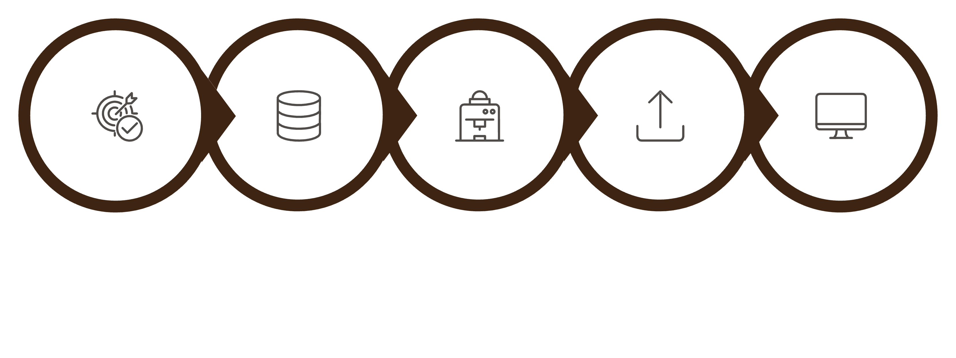
SDLC ve Standart ML Döngüsü
Software Development Life Cycle — ML projelerinde de aynı disiplin gerekli
Problem Tanımlama
Veri Hazırlama
Model Geliştirme
Deployment
Monitoring
Her aşama bir sonrakini besler — monitoring yeni bir problem tanımlamasını tetikler ve döngü yeniden başlar.

Slide 11
BÖLÜM 2
Profesyonel Kod Yapısı
Python Standart Dosya Yapısı
Reproducibility
Tanım: Aynı kod ve veri ile aynı sonuçları elde etme.
src/
Ana kod dosyaları — data, models, utils
Random Seed Sabitleme
numpy, sklearn, tensorflow — hepsinde seed set edin
notebooks/
Dependency Yönetimi
Keşifsel analiz ve deneyler
requirements.txt veya environment.yml
Data Versioning
tests/
DVC veya Git LFS ile veri dosyalarını versiyonlayın
Unit testler ve integration testler
Config Dosyaları
config/
Parametreleri kod içine gömmek yerine config'de tutun
Konfigürasyon dosyaları — YAML, JSON
data/
Raw ve processed veriler

Slide 12





Versiyon Kontrolü ve Git Workflow
Git / Github / Alternatifleri
Git Workflow Temelleri
Git
Github
Branch
Dağıtık versiyon kontrol sistemi
Cloud-based hosting, açık kaynak ekosistemi
Bağımsız geliştirme hatları — feature, bugfix, develop
Commit
Bitbucket
Gitlab
Anlamlı mesajlarla değişiklikleri kaydetme
Kurumsal, Jira entegrasyonu
Self-hosted, CI/CD pipeline
Pull Request
Kod review ve merge öncesi kontrol
Merge
Değişiklikleri ana branch'e entegre etme
Profesyonel pratik: "Fix bug" değil, "Fix NaN handling in feature_engineering.py" — atomic, anlamlı commit mesajları yazın.

Slide 13
Yol Haritası & Başlayalım!
Haftalık Plan
Bugün Yapılacaklar 🚀
Hafta 1–2
1
1
Fork edin
Temel kavramlar, Git/Github setup
Github reposunu kendi hesabınıza fork edin
2
Hafta 3–4
2
Setup yapın
Activation Giveup veri analizi ve hazırlama
Local ortamı requirements.txt ile kurun
Hafta 5–6
3
3
Keşfedin
Model geliştirme ve experimentation
İlk notebook'u açın ve veriye bakın
4
Hafta 7–8
Deployment, monitoring, best practices

